Slide 1

El misterio de las reservas canceladas
Historia sobre datos para la PEC3 de la asignatura de Visualización de Datos
Pedro José Berberana Martín

Slide 2
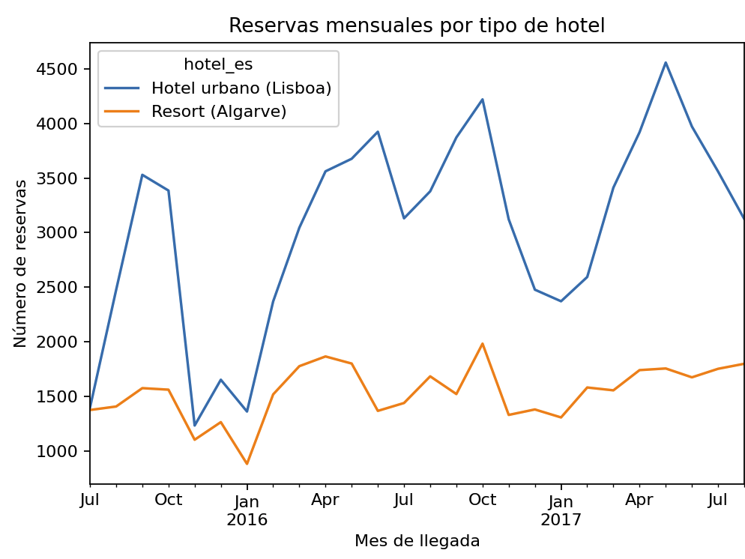
Ha pasado algún tiempo ya…
… y algo sabemos sobre nuestros dos hoteles:
  Resort en la costa del Algarve
  Hotel Urbano de Lisboa

Slide 3
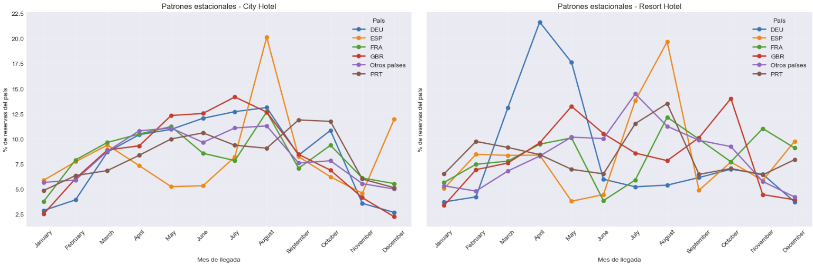
Cuando vienen nuestros clientes

Slide 4
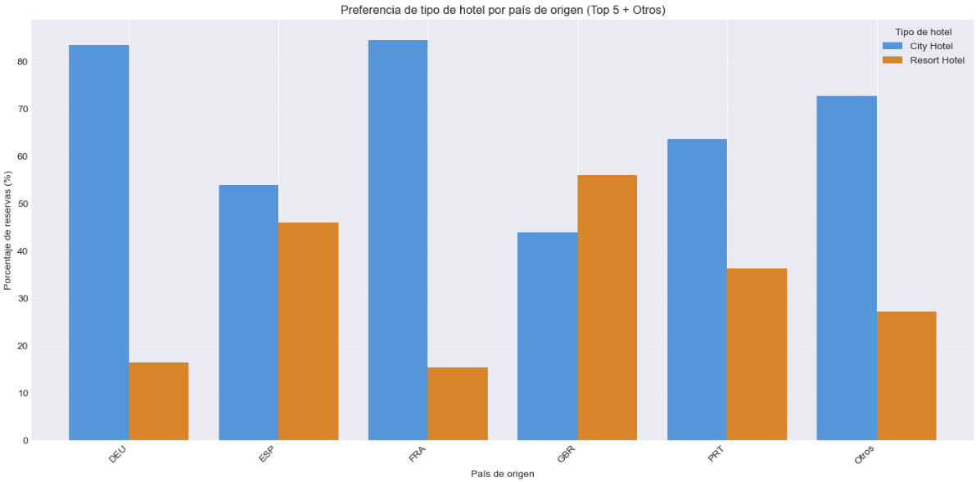
De dónde vienen y lo que más les gusta

Slide 5
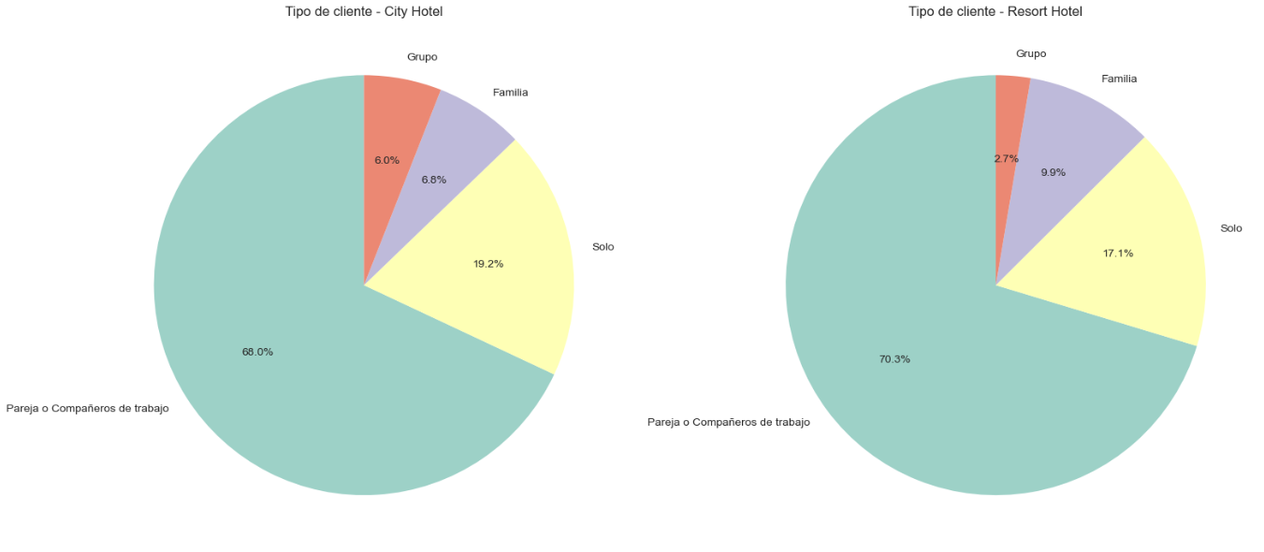
Quiénes son

Slide 6
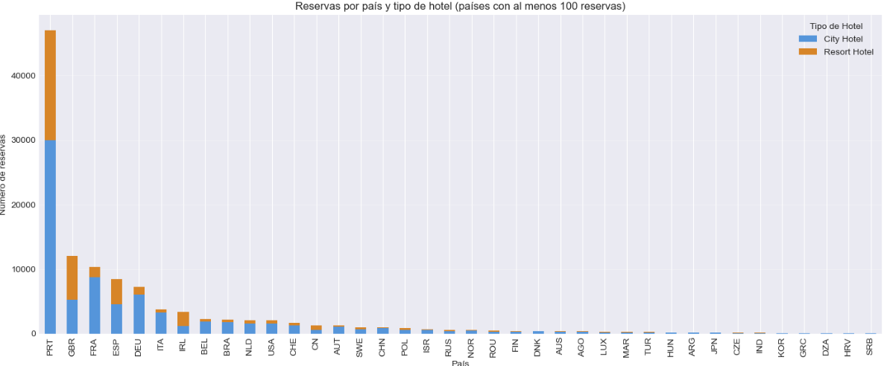
Nuestro negocio es así

Slide 7

Así pues, ¿qué está ocurriendo con las cancelaciónes?

Slide 8
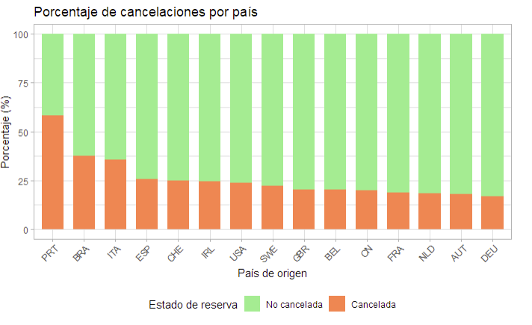
…cuanto más cercanos, más cancelan

Slide 9
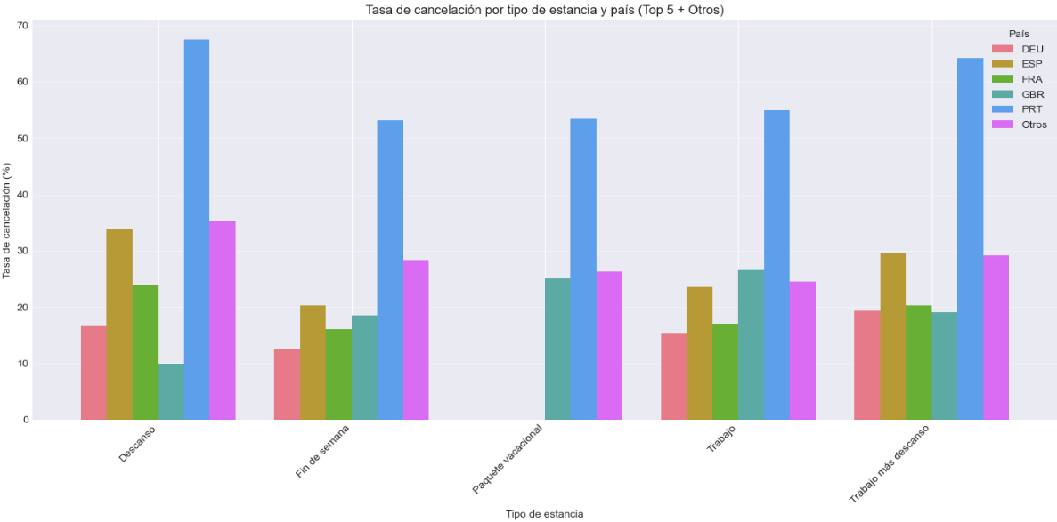
El descanso se cancela más…

Slide 10
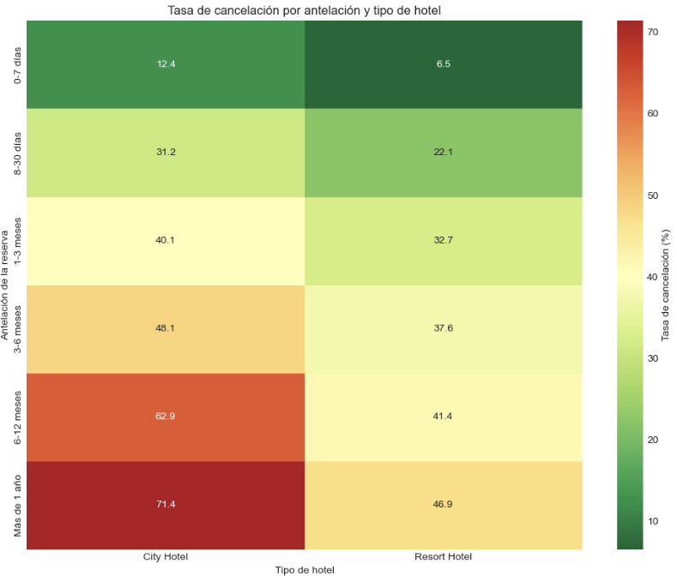
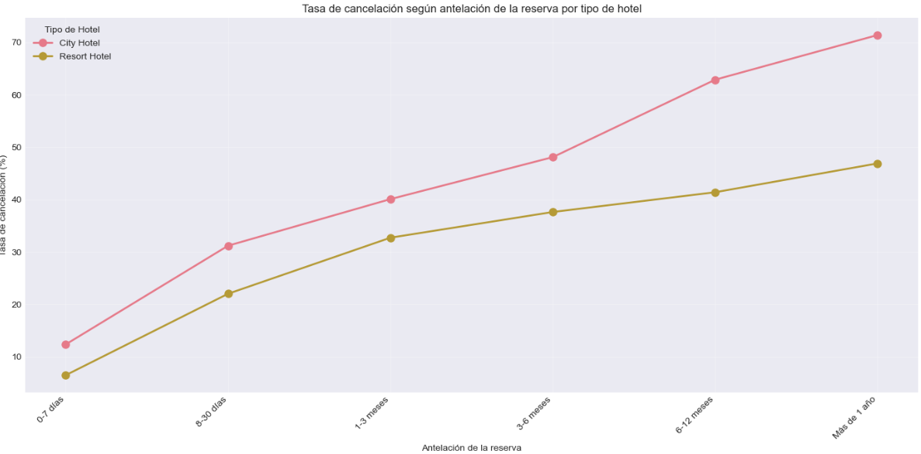
Pero menos anticipación implica mayor fiabilidad

Slide 11
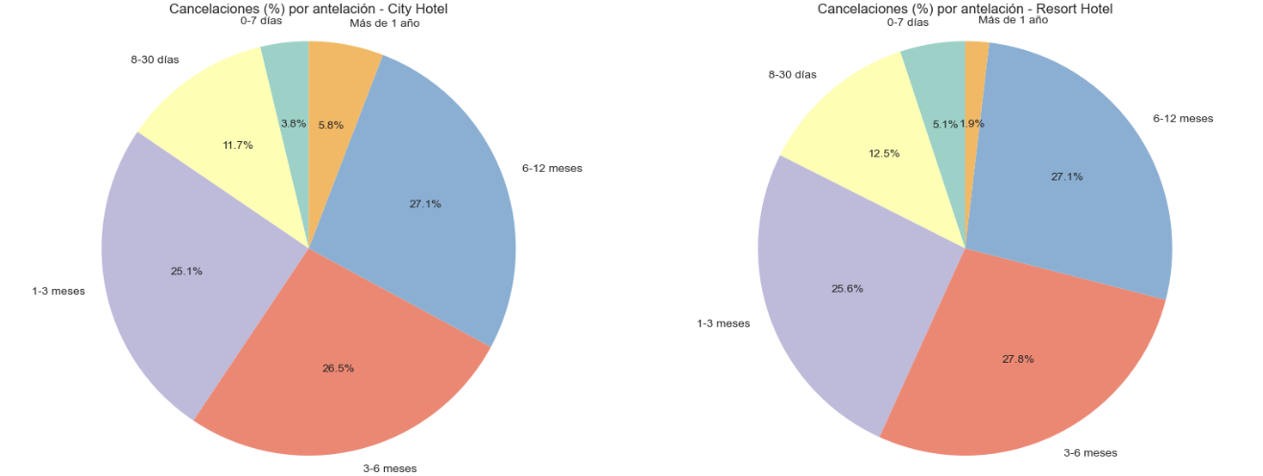
… y la mayor parte de las cancelaciones se producen con suficiente antelación

